Slide 1
Фундаментальная нейронаука для нейровизуализации
Заключение

Slide 2
Цель курса
Цель курса:
Обеспечить обзор тем нейробиологии, относящихся к сбору, анализу и интерпретации данных нейровизуализации.

Slide 3
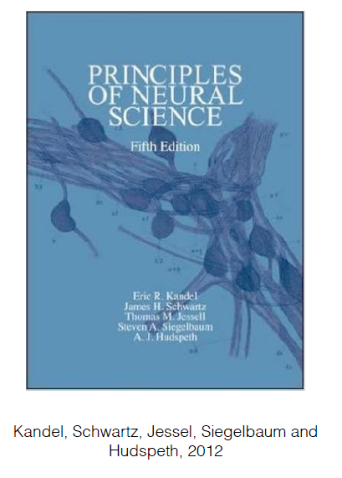
Темы курса
Нейросайнс:
• Клеточная и молекулярная биология нейрона.
• Синаптическая передача
• Нейронные основы познания

Slide 4
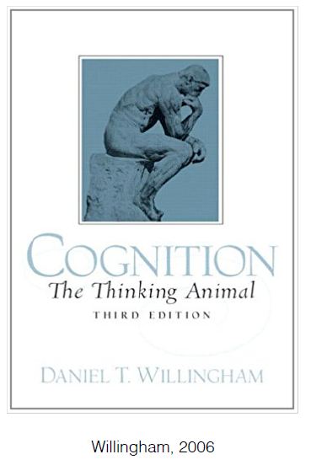
Темы курса
Познание:
• Когнитивная психология
• Когнитивные области
• Методы когнитивной психологии

Slide 5
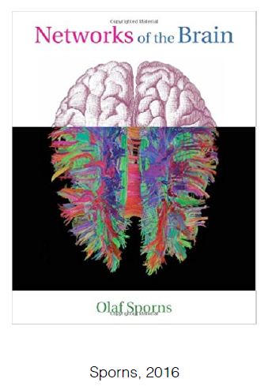
Темы курса
Организация мозга и сети:
• Организация и развитие мозговых сетей
• Сети для познания
• Сети в болезни

Slide 6
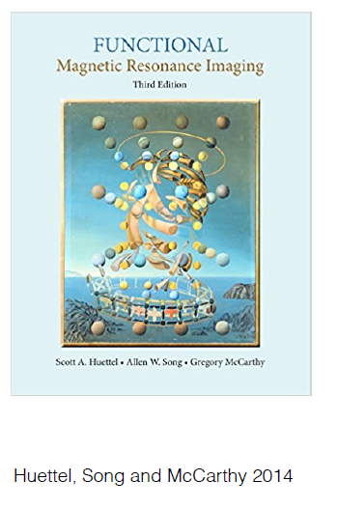
Темы курса
Принципы магнитно-резонансной томографии
• Основы сигнала МРТ
• Понимание импульсных последовательностей
• Применение МРТ

Slide 7
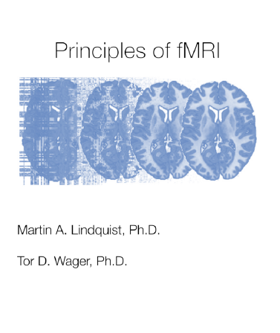
Темы курса
Принципы функциональной магнитно-резонансной томографии
• Получение данных фМРТ
• Обработка данных фМРТ
• Применение и анализ данных фМРТ

Slide 8

Темы курса
Диффузионная тензорная визуализация
• Основы визуализации DTI
• Анализ и моделирование данных
• Приложения визуализации DTI

Slide 9
Спасибо!

